Slide 1

Název školy: Základní škola a Mateřská škola Troskotovice, příspěvková organizace
Autor: Michaela Vráblíková
Název : VY_32_INOVACE_47AJ_3tr_SLOVICKA15.
Téma: Procvičování slovíček 15.lekce
Číslo projektu: 01
Vytvořeno: 12.5.2013

Slide 2
Anotace
Pro 3. ročník ZŠ
Interaktivní procvičování slovíček 15.lekce (učebnice Chatterbox 1)
Pomůcky: fixy na interaktivní tabuli, počítače
Inovace: motivační interaktivní procvičování slovní zásoby na interaktivní tabuli či samostatná práce na PC
Metodické pokyny: doplňování slovíček, časování sloves: to be, to have got….

Slide 3
Přelož do angličtiny:
Kruh
Trojúhelník
Šedý
Zkontrolovat, ověřit
Těžký
Konec
být
Circle
Triangle
Grey
Check
Heavy
End
Be

Slide 4
Přelož do angličtiny:
Já mám hnědé vlasy.
My máme zelené ponožky.
Oni jsou vysocí.
Lucy má červené tričko.
Petr má hnědé kalhoty.
I have got brown hair.
We have green socks.
They are tall.
Lucy has red T-shirt.
Petr has brown trousers.

Slide 5
Vyčasuj sloveso „to be“
Já jsem
Ty jsi
On je, ona je, ono je
My jsme
Vy jste
Oni jsou
I am
You are
He is, she is, it is
We are
You are
They are

Slide 6
Vyčasuj slovesu „to have got“
Já mám
Ty máš
On má, ona má, ono má
My máme
Vy máte
Oni mají
I have got
You have got
He, she, it has got
We have got
You have got
They have got

Slide 7
Vazba there is/ there are
Zde je tužka na stole.
Zde jsou tři pera na stole.
Zde je jeden klíč na stole.
Zde jsou tři klíče na stole.
There is one pencil on the table.
There are three pens on the table.
There is one key on the table.
There are three keys on the table.

Slide 8
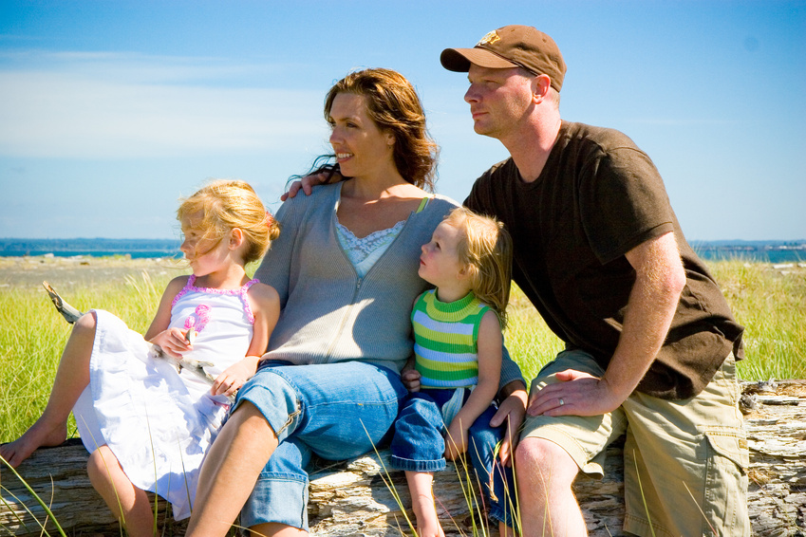

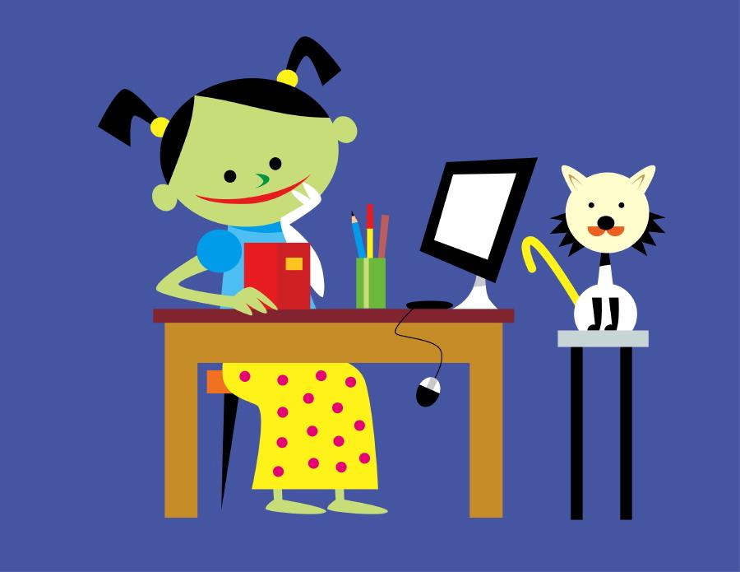
Utvoř věty k obrázkům:

Slide 9
Kolik je hodin?
It is two o´clock.
It is seven o´clock.
It is three o´clock.
It is five o´clock.
14:00
7:00
3:00
17:00

Slide 10
Zdroje:
Ilustrace: office.microsoft.com

